Slide 1
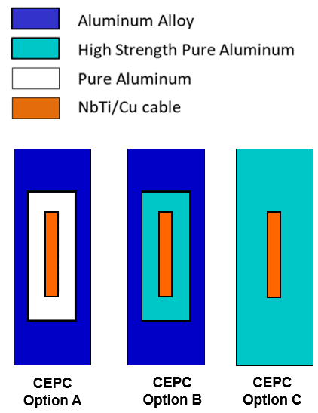
电缆结构与材料参数
电缆结构：
铌钛/铜卢瑟福电缆：2.2mm*20.5mm
中间稳定体（纯铝/掺杂铝）：12mm*32mm
加强结构（铝合金）与电缆整体：22mm*56mm
绝缘厚度：0.5mm
接触设置：线圈整体浸胶，采用Bonded接触
 | 纯铝 | 掺杂铝 | 铌钛超导 复合线 | 铝合金
屈服强度@4.2K | ~40 MPa | 105 MPa | > 800 MPa | >500 MPa

Slide 2
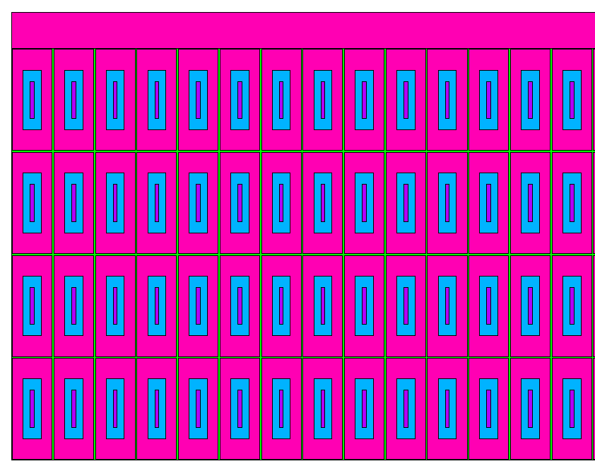
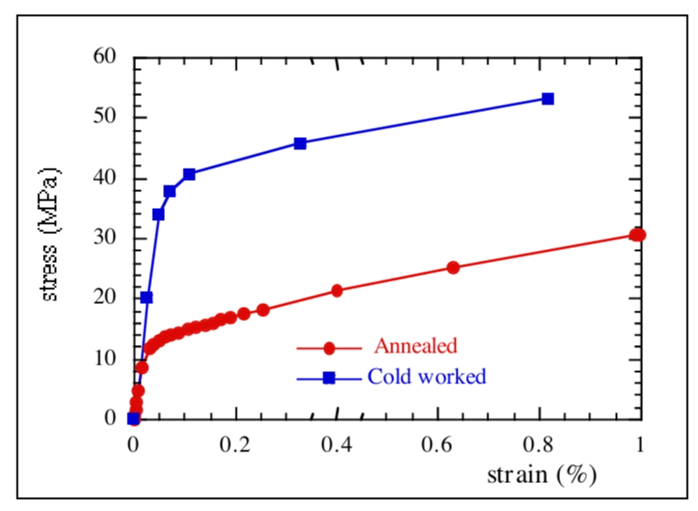

Slide 3
方案对比
 | Option 1-2 |  | Option 2 |  | Option 3
 | 应力 | 应变 | 应力 | 应变 | 应力 | 应变
铝稳定体 | 46.2MPa | 3.68‰ | 102 MPa | 2.28‰ | 103 MPa | 2.58‰
铌钛 | 184MPa | 1.41‰ | 223 MPa | 1.71‰ | 288 MPa | 2.21‰
加强铝 | 117MPa | 1.51‰ | 125MPa | 1.68‰ | - | -
绝缘（剪切） | 15.2MPa | 8.26‰ | 13.6 MPa | 6‰ | 14.2 MPa | 8‰
绝缘（等效） | 66.5MPa |  | 50.1 MPa |  | 66 MPa
支撑筒 | 116MPa | 1.50 | 105 |  | 126 MPa | 1.63‰
总变形 | 23.76 |  | 24.68 mm |  | 24.82 mm

Slide 4
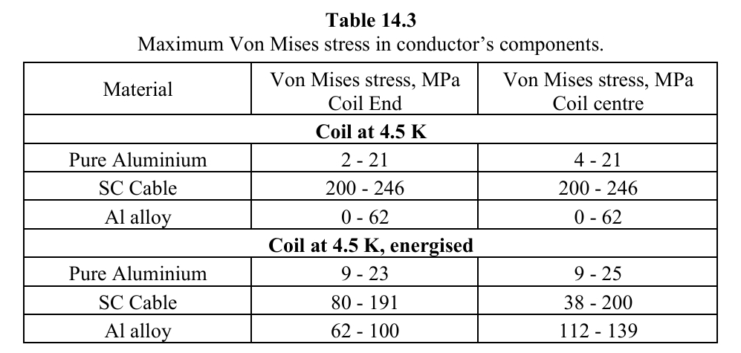
CEPC的应力结果
Material | Von Mises stress, MPa Option1 | Von Mises stress, MPa Option2
Coil at 4.2 K
Pure Aluminum | 11.2-44 | 12.8-96.5
SC cable | 180-234 | 188-246
Al alloy | 34.3-57.2 | 30.2-57.1
Coil at 4.2 K, energized
Pure Aluminum | 40.3-46.2 | 52.5-102
SC cable | 49.4-184 | 80-223
Al alloy | 57.1-117 | 46.7-125
Cms TDR的应力结果

Slide 5
Option 1
降温至4.2K
铌钛
铝稳定体
加强铝

Slide 6
Option 1
降温至4.2K， 励磁3T，各材料上的等效应力
铌钛
铝稳定体
加强铝

Slide 7
Option 1
降温至4.2K， 励磁3T，各材料上的等效应力
绝缘

Slide 8
Option 2
降温至4.2K，等效应力分布
降温至4.2K，励磁3T，等效应力分布

Slide 9
Option 2
降温至4.2K
稳定体
加强铝
铌钛

Slide 10
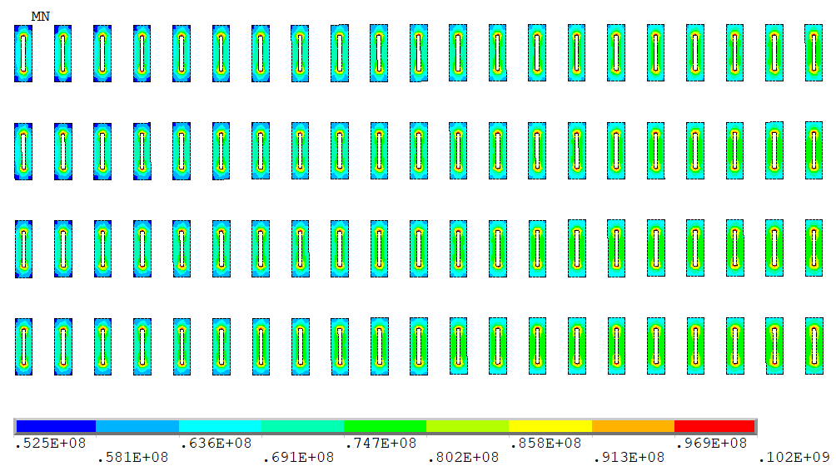
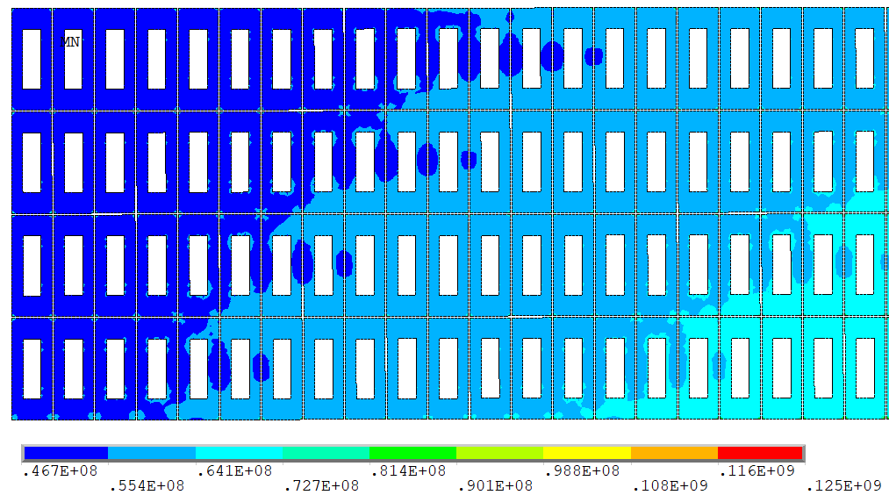
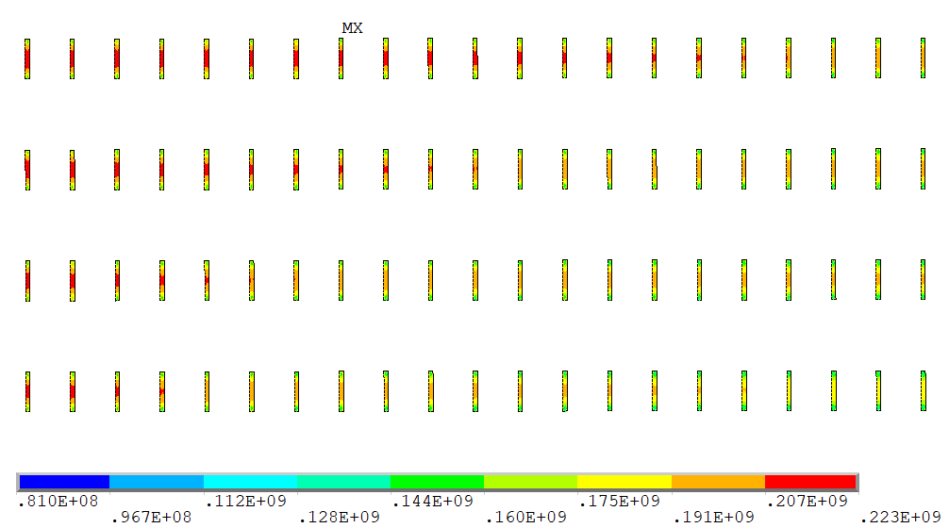
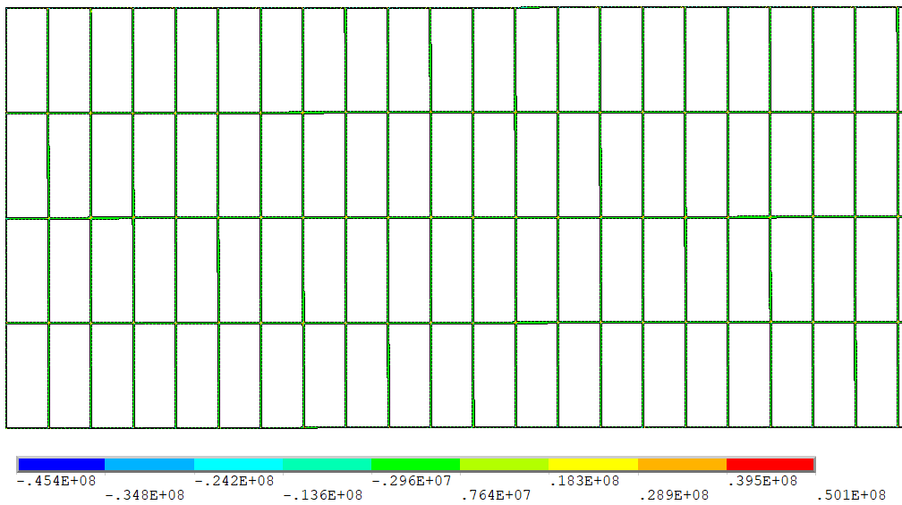
Option 2
降温至4.2K， 励磁3T，各材料上的等效应力（线圈端部）
稳定体
加强铝
铌钛
绝缘

Slide 11
Option 2
变形情况
变形
径向 14.15mm
轴向 19.86mm
总变形 24.05mm

Slide 12
Option 3
降温至4.2K，等效应力分布
降温至4.2K，励磁3T，等效应力分布

Slide 13
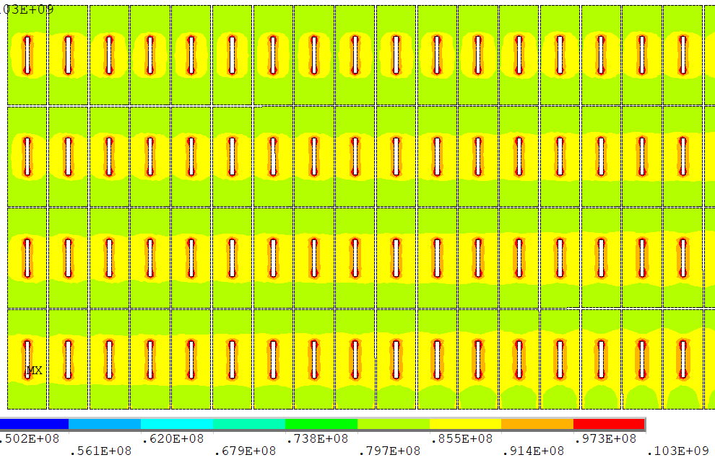
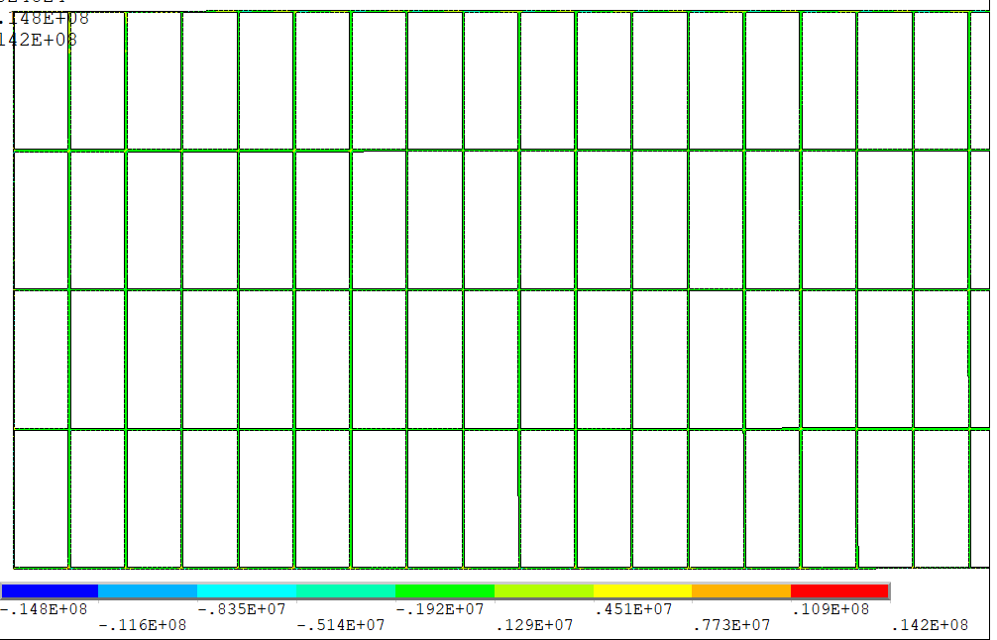
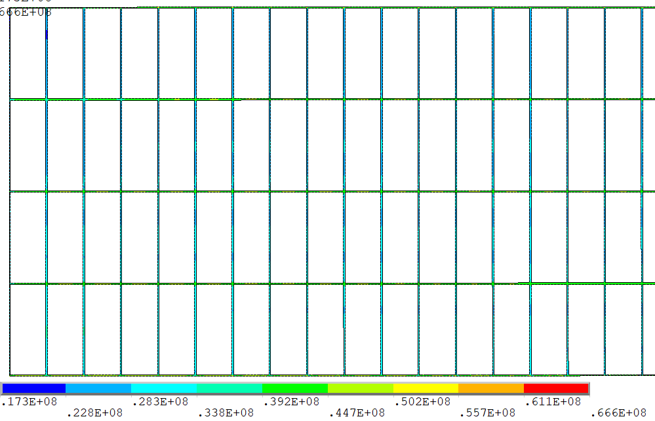
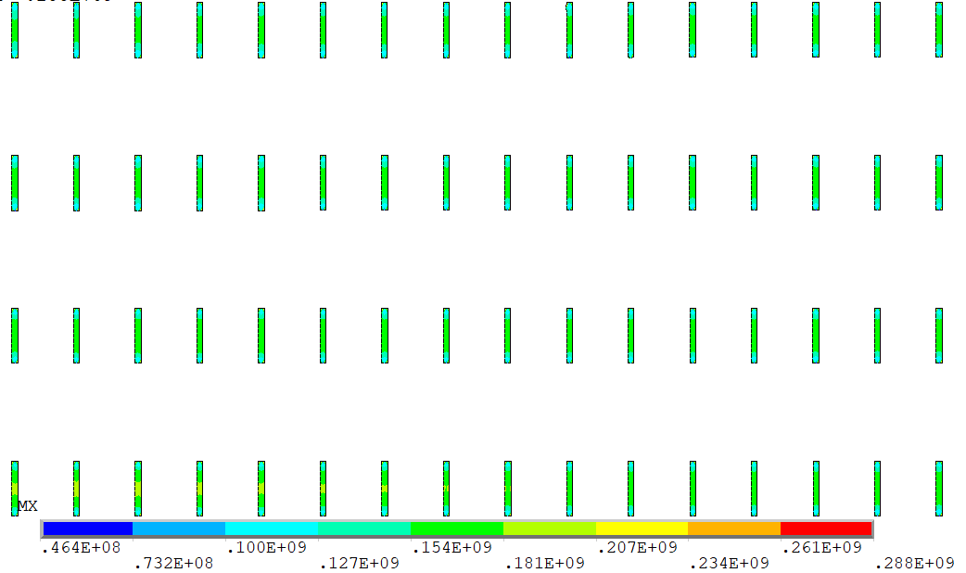
Option 3
降温至4.2K， 励磁3T，各材料上的应力（线圈端部）
稳定体
绝缘（剪切）
铌钛
绝缘

Slide 14
Option 3
降温至4.2K，励磁3T，变形情况
变形
径向 14.21mm
轴向 20.9 mm
总变形 24.8mm

Slide 15
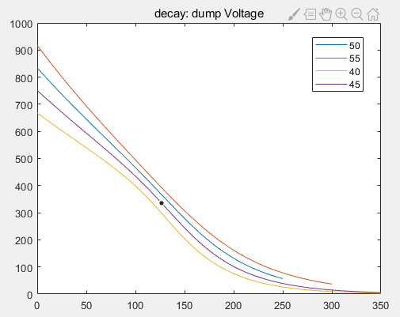
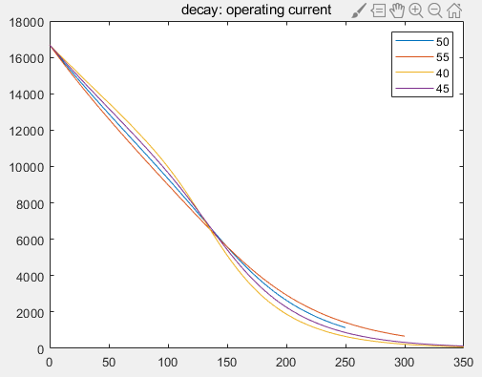
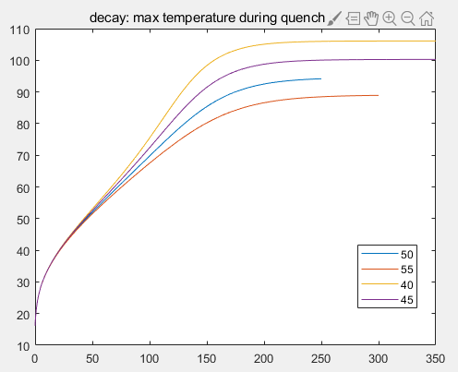
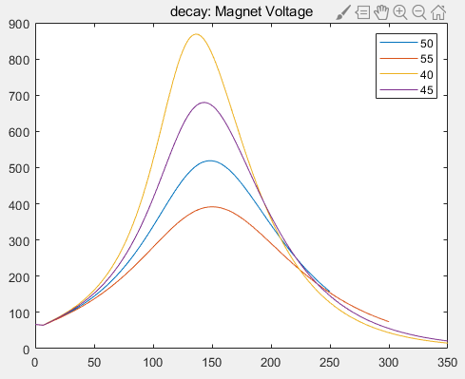
Option 2的失超计算
电缆组成：
铝稳定体：27.5%，RRR400
铝合金：68.8%, RRR1
铜：1.85%
NBTI: 1.85%
泄能电阻/mΩ | 40 | 45 | 50 | 55
移能效率 | 57.71% | 63.47% | 64.52% | 73.50%
最终温度/K | 106.1 | 100.26 | 94.16 | 88.92
端电压/V | 668.08 | 751.59 | 835.1 | 918.61
线圈电压/V | 868.57 | 679.79 | 519.02 | 391.59
时间常数/s | 139.8 | 141.8 | 142 | 141
不同阻值泄能电阻的端电压与线圈电压
不同阻值泄能电阻的电流衰减曲线
不同阻值泄能电阻的失超温度曲线

